Slide 1
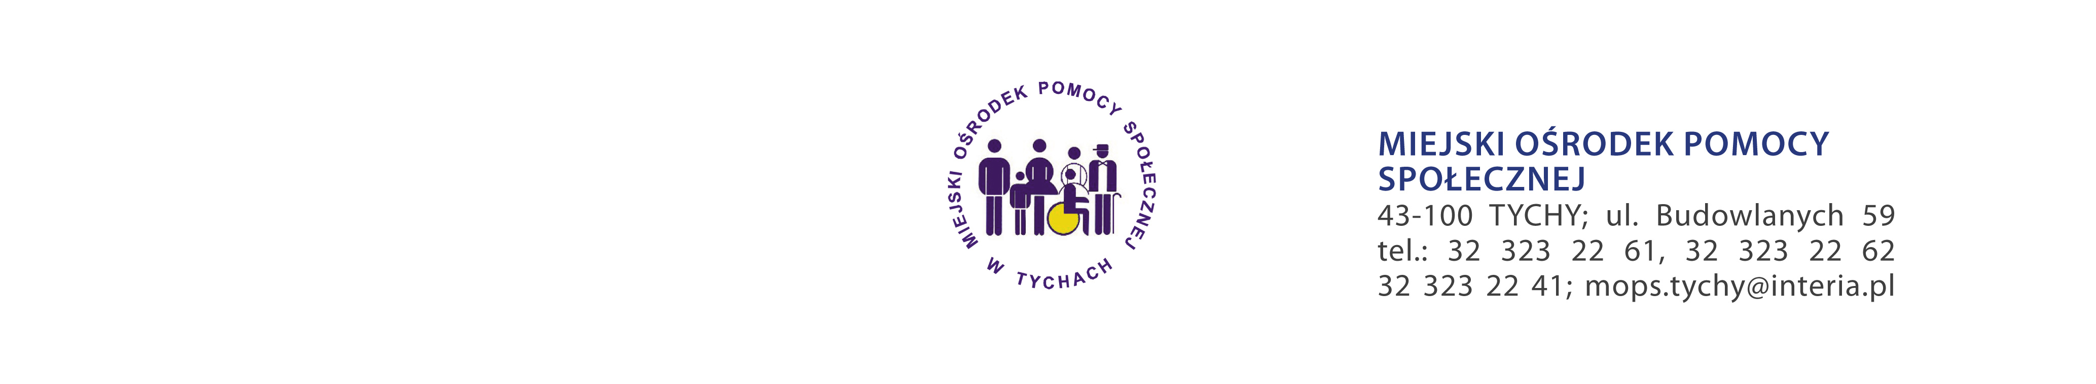
KOMPETENCJE SPOŁECZNE RODZIN PIECZY ZASTĘPCZEJ
PROJEKT „MOJA DROGA DO…”

Slide 2
BUDOWANIE ZAUFANIA
O 10% zmniejszył się odsetek osób oceniających kompetencję na „1” i „2”.
O 22% zmniejszył się odsetek osób oceniających kompetencję na „3”.
O 28% wzrósł odsetek osób oceniających kompetencję na „4”.
O 4% wzrósł odsetek osób oceniających kompetencję na „5”.

Slide 3
TOLERANCJA
O 2% zmniejszył się odsetek osób oceniających kompetencję na „2”
O 63% zmniejszył się odsetek osób oceniających kompetencję na „3”.
O 67% wzrósł odsetek osób oceniających kompetencję na „4”
O 2% zmniejszył się odsetek osób oceniających kompetencję na „5”.

Slide 4
KOMUNIKACJA
O 14% zmniejszył się odsetek osób oceniających kompetencję na poziomie „2”.
O 22% zmniejszył się odsetek osób oceniających kompetencję na „3”.
O 15% wzrósł odsetek osób oceniających kompetencję na „4”.
O 23% wzrósł odsetek osób oceniających kompetencję na „5”.

Slide 5
KONSTRUKTYWNE REAGOWANIE
NA FRUSTRACJĘ
O 2% zmniejszył się odsetek osób oceniających kompetencję na”1”.
O 26% zmniejszył się odsetek osób oceniających kompetencję na „2”.
O 5% zmniejszył się odsetek osób oceniających kompetencję na”3”.
O 36% wzrósł odsetek osób oceniających kompetencję na „4”.
O 1% zmniejszył się odsetek osób oceniających kompetencję na „5”.

Slide 6
ROZDZIELANIE OBSZARU
OSOBISTEGO I ZAWODOWEGO
O 16% zmniejszył się odsetek osób oceniających kompetencję na „2”
O 11% zmniejszył się odsetek osób oceniających kompetencję na „3”.
O 36% wzrósł odsetek osób oceniających kompetencję na „4”.
O 5 % zmniejszył się odsetek osób oceniających kompetencję na „5”.

